Slide 1
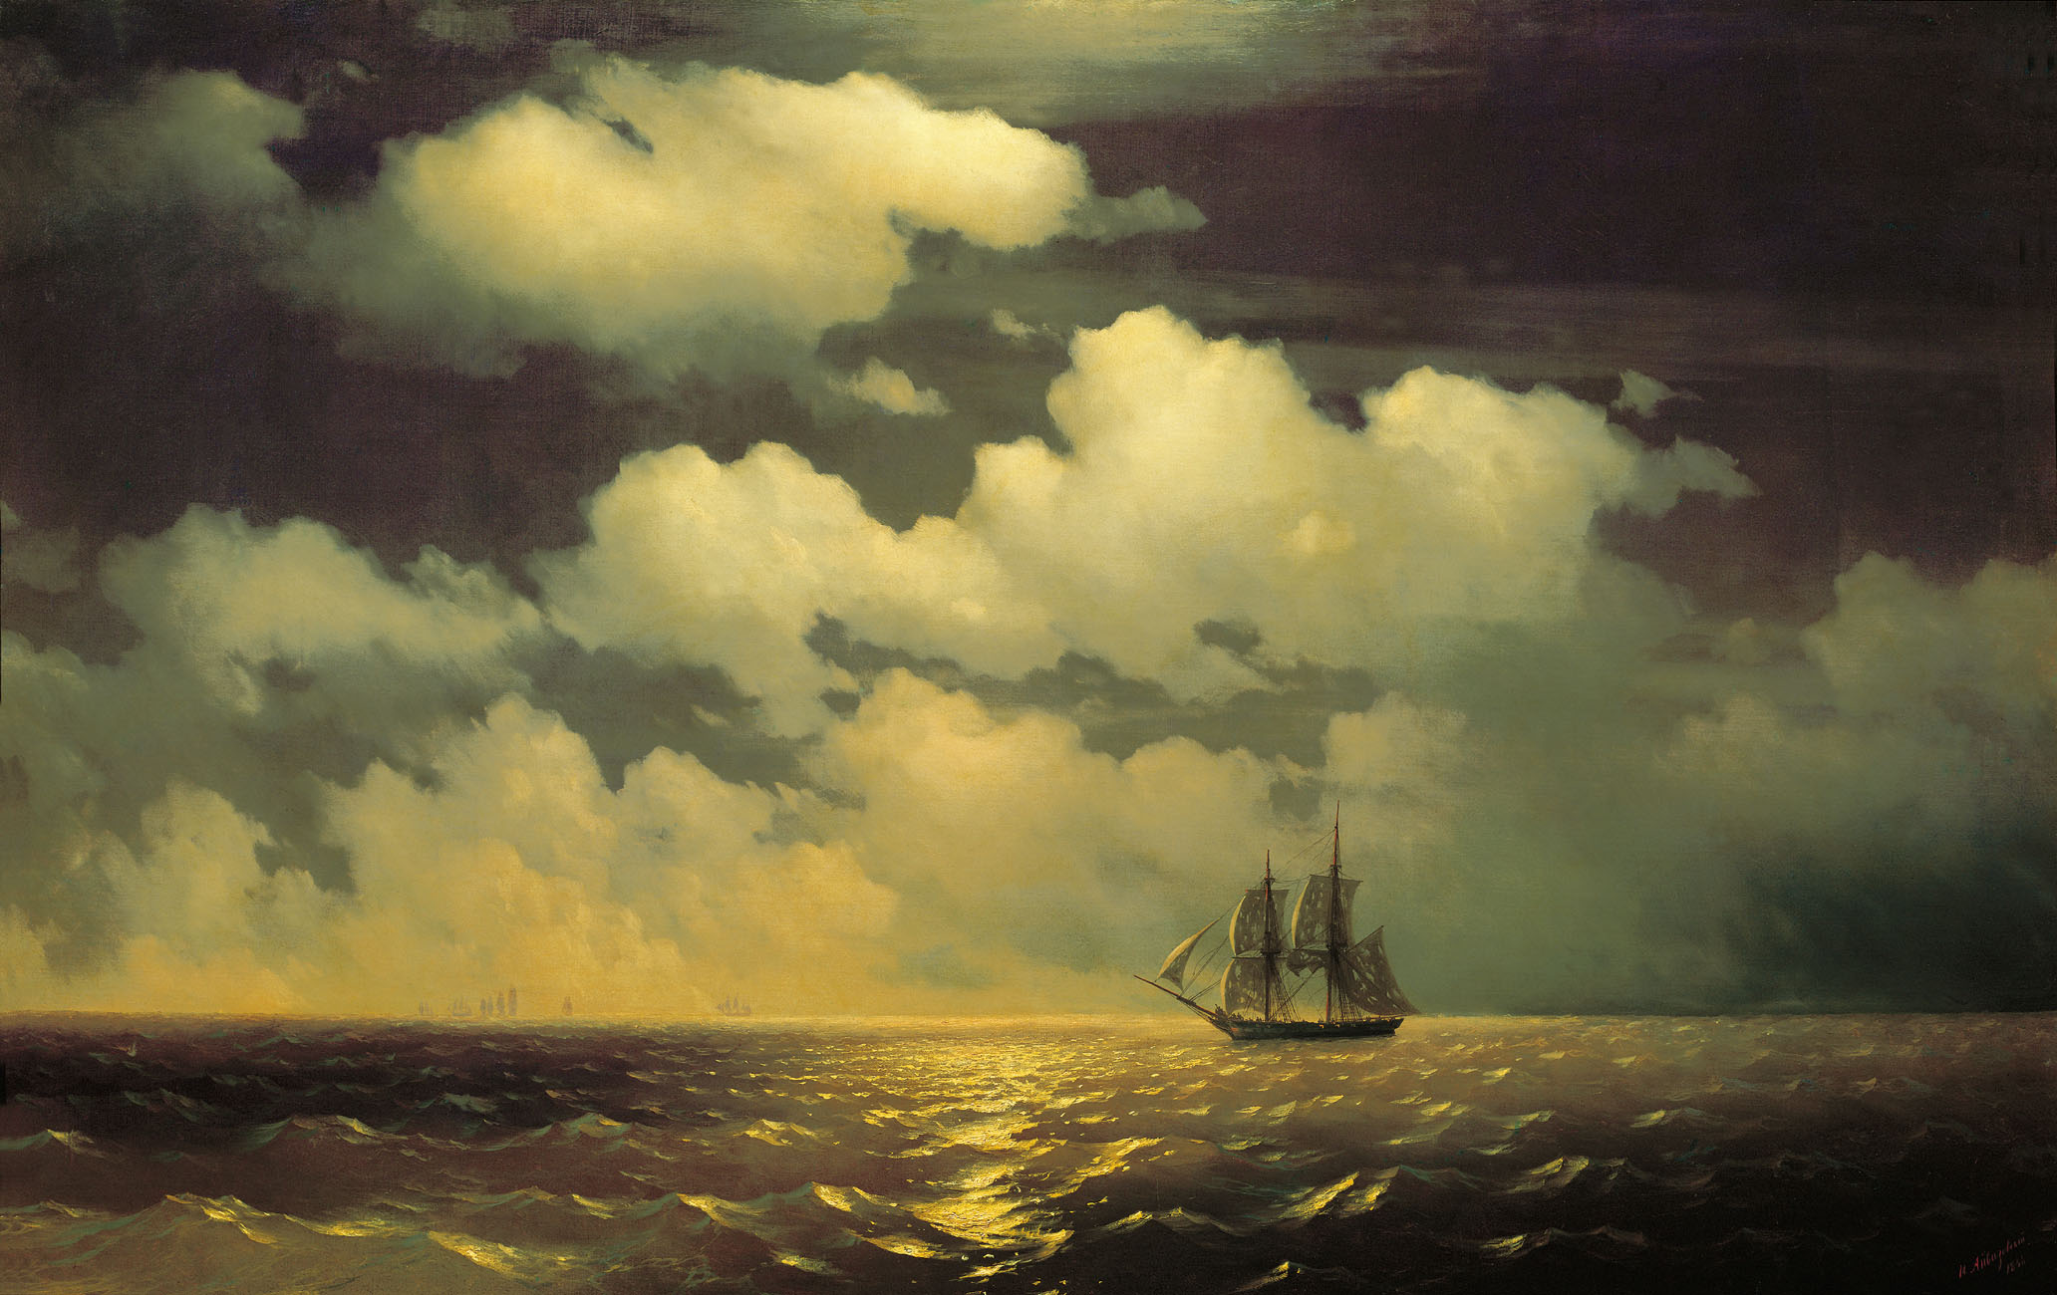
Презентація
на
урок
ПСИХОЛОГІЇ
Остапенко Василь
11 – А клас

Slide 2

ЗДІБНОСТІ

Slide 3

Здібності — індивідуально стійкі психічні властивості людини, що визначають її успіхи в різних видах діяльності.
Кожна здібність становить складну синтетичну якість людини, в якій поєднуються окремі психічні властивості:
чутливість, спостережливість, особливості пам'яті, уяви, мислення.
Виділяють:
загальні здібності, які включають, ті якими визначаються успіхи людини в видах основної діяльності;
- спеціальні здібності, які сприяють успіхам людини в специфічних видах діяльності.

Slide 4


ОБДАРОВАНІСТЬ І ТАЛАНТ

Slide 5

ОБДАРОВАНІСТЬ
Обдарованість — високий рівень розвитку загальних і спеціальних здібностей, що є передумовою творчих досягнень.
Існує кілька типів індивідуальної обдарованості:
раціонально-мислительна — необхідна ученям, політикам, економістам;
образно-художня — дизайнерам, конструкторам, художникам, письменникам;
раціонально-образна — історикам, філософам, учителям;
емоційно-почуттєва — режисерам, літераторам…

Slide 6

Обдаровані діти — це діти, які рано виявляють певні здібності та у своєму розвитку набагато випереджують своїх ровесників. Так, російський композитор Микола Римський-Корсаков уже з дворічного віку добре розрізняв музичні мелодії. Моцарт у три роки грав на клавесині, а в чотири почав писати музику. Рано виявився малярський і поетичний хист і у Шевченка. Російський поет Олександр Пушкін писав вірші в дев'ять років, а Леся Українка
(1871 —1913) у тринадцять друкувала свої поезії.
Специфіка обдарованості кожної дитини полягає в спрямованості інтересів. Подальший розвиток здібностей такої дитини відбувається в конкретній діяльності.
Уже в ранньому віці обдарованим дітям властива підвищена пізнавальна активність, яка забезпечує мимовільне пізнання навколишнього світу. Вони є справжніми маленькими трудівниками, які відчувають задоволення від праці. Проте ця категорія дітей неоднорідна. Серед них є малюки з прискореним розумовим розвитком, з ранньою розумовою спеціалізацією та з деякими ознаками непересічних здібностей.

Slide 7

ТАЛАНТ
Талант — поєднання високо-розвинутих спеціальних здібностей, яке дає людині змогу створювати такі продукти діяльності, що виділяються своєю новизною, досконалістю і мають високу суспільну значущість.

Slide 8

Як і здібності, талант є лише можливістю для набуття високої майстерності й великих успіхів у творчості, а творчі досягнення залежать від суспільно-історичних умов життя людей. Щоб досягти високої майстерності, необхідно багато працювати. Талант виявляється тільки в наполегливій творчій праці. Люди, які досягли високого рівня майстерності і всесвітнього визнання, були титанами праці. Так, англійський природодослідник Чарльз Дарвін (1809—1882) понад 30 років збирав наукові матеріали для своєї книги «Походження видів». Американський учений Томас Едісон (1847— 1931), працюючи над створенням електричної лампочки, провів до 6000 дослідів лише над обвугленням нитки розжарювання. Французький письменник Оноре де Бальзак (1799—1850) по 12 і більше разів переписував свої твори.

Slide 9

Пробудження таланту залежить не тільки від наполегливої і систематичної праці індивіда. Воно зумовлено потребами суспільства. Те, які саме здібності матимуть найсприятливіші умови для свого повноцінного розвитку, залежить і від потреб епохи та особливостей конкретних завдань, які стоять перед певною спільнотою.

Slide 10

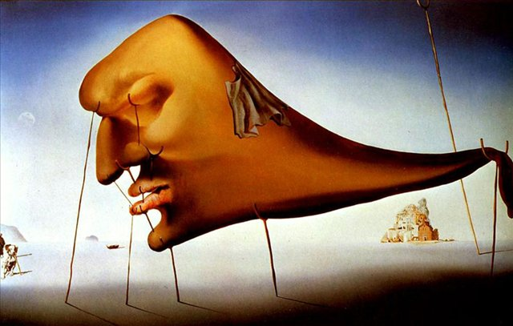
ГЕНІАЛЬНІСТЬ
Геніальність — поєднання талантів, реалізовуючи які, особистість залишає неабиякий слід в історії людства.
Талановиті люди відрізняються від геніальних величчю і суспільною значущістю проблем, які вони вирішують.
Геній — дуже рідкісне явище. Виражаючи потреби суспільства, він творить самостійно й оригінально, шукаючи відповіді на такі питання, яких інші люди часто й не помічають. Своєю діяльністю геній сприяє прогресивному розвитку всього суспільства.

Slide 11

Література:
1. Айзенк Г.Дж. Узнай свой собственный коэффициент интеллекта. -Н. Новгород, 1994.
2. Василькевич Х.М., Костюк Г.С. Про здібності // Розвиток ідеї Г.С. Костюка в сучасних психологічних дослідженнях. Наук, зал ін-ту психології. - К.: 2000. Вид. 20. - Ч.І.
3. Вовченко О.В. Про здібності людини. Талант // Позакласний час. -2003. - №6. - С.45-47.
4. Доброволъсъка Л.П., Яремчук СВ. Здібності як один з головних критеріїв природнього відбору// Педагогіка і психологія. - 2001. -№ 2. - С.73-78.
5. Проблема способностей / Отв. ред. В.Н. Мясищев. - М.: Просвещение, 1962.
6. Психология одаренности детей и подростков (Способности к литературному творчеству). - М.: Наука, 2000.
7. Развитие и диагностика способностей / Отв. ред. В.Н. Дружинин, В.Д. Шариков. - М.: Просвещение, 1991.
8. СобчикЛ.М. Введение в психологию индивидуальности. - М.: Просвещение, 1998.
9. Способности и склонности: Комплексное исследование / Под ред. З.А. Голубевой. - М.: Просвещение, 1989.
10. Ю.Теплов Б.М. Проблемы индивидуальных различий. - М.: Наука, 1961.

